Slide 1
클러스터링과 시각화 엔진
Airbnb로 돈 벌기 : 어디가 좋을까?
2015920005 김대현
2015920060 현민지

Slide 2
목차
개요
개발과제 요약
배경 및 효과
개발 환경
개발 과정
데이터 수집
데이터 정제
차원 축소
클러스터링 및 시각화
결과 분석
결론
Notes:
그냥 목차입니다 하고 넘어가세요~

Slide 3
Airbnb로 돈 벌기 : 어디가 좋을까?
클러스터링과 시각화 엔진
개요

Slide 4

개발 과제 요약
Airbnb로 돈 벌기 : 어디가 좋을까?
Airbnb 숙소의 평가와 특징들 사이의 상관관계를 클러스터링 기법을
사용하여 분석하고, 숙소의 위치와 분석 결과를 지도에 나타내고
시각화한다.
Notes:
읽고 넘어가세요~

Slide 5
배경 및 효과
Airbnb로 돈 벌기 : 어디가 좋을까?
현재 기록되고 있는 숙소 정보들은 소비자들이 개별적으로 정보를 확인하는 데에 주로 쓰이고 있다.
클러스터링 기법을 활용하여 인기있는 숙소들을 찾아내고, 그들의 경향성을 분석한다.
분석 결과는 숙소 제공자들이 나아가야 할 방향을 제시할 수 있다.
Notes:
읽고 넘어가세요~

Slide 6
개발 환경
Airbnb로 돈 벌기 : 어디가 좋을까?
개발 환경
Python 3, Google Colab
라이브러리
Pandas, Numpy
Scikit-Learn
Folium
Notes:
빨리하고 넘어가

Slide 7
Airbnb로 돈 벌기 : 어디가 좋을까?
클러스터링과 시각화 엔진
개발 과정

Slide 8
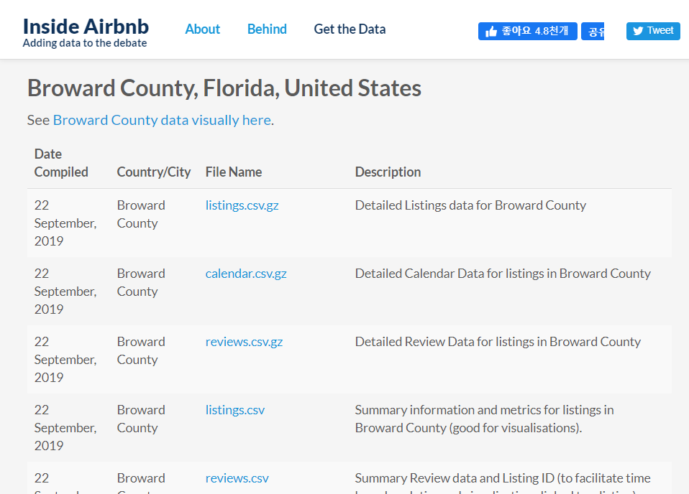
데이터 수집
Airbnb로 돈 벌기 : 어디가 좋을까?
Inside Airbnb에서 미국 28개 도시의 숙소 데이터를 다운로드 받는다.
데이터는 257,252개의 row와 106개의 column으로 이루어져 있다.
Notes:
빨리읽고 넘어가~

Slide 9
데이터 정제
Airbnb로 돈 벌기 : 어디가 좋을까?
필요 없는 row와 column 제거
Null 값을 포함한 column, 상관관계가 있는 column, 텍스트를 포함한 column 등
문자열을 숫자로 변환
“today”, “within a few hour”, “~ago” 등
Categorical data 변환
One-hot 인코딩 등을 이용하여 numerical data로 변환
특수기호 제거
정제 결과, 138138 * 325 크기의 데이터를 얻음

Slide 10
차원 축소
Airbnb로 돈 벌기 : 어디가 좋을까?
특징 선택
표준화
특징 추출
(PCA)
특징 추출
(t-SNE)
Notes:
325차원의 데이터를 다루는 것에 대해 어려움을 많이 겪어서 여러 단계에 걸쳐 데이터를 축소시켰습니다..

Slide 11
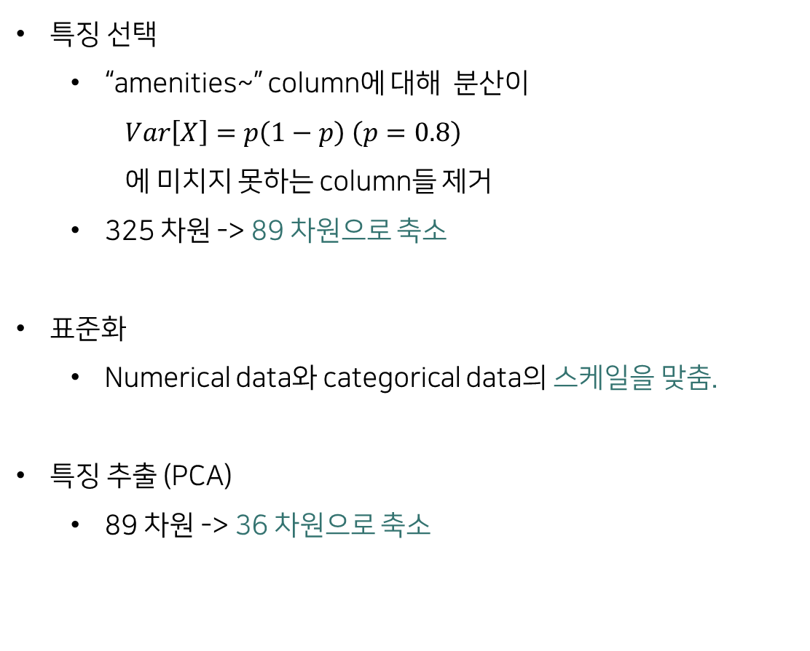
차원 축소
Airbnb로 돈 벌기 : 어디가 좋을까?
특징 선택
“amenities~” column에 대해 분산이 $Var\left[X\right]=p\left(1−p\right) \left(p=0.8\right)$ 에 미치지 못하는 column들 제거
325 차원 -> 89 차원으로 축소
표준화
Numerical data와 categorical data의 스케일을 맞춤.
특징 추출 (PCA)
89 차원 -> 36 차원으로 축소
Notes:
특징선택:
Boolean(0또는1) 컬럼에서 80퍼 이상이 1이거나 80퍼 이상이 0인 컬럼은 제거

Slide 12
차원 축소 – 여전히 큰 데이터...
Airbnb로 돈 벌기 : 어디가 좋을까?
PCA를 이용하여 일정 수준 이하로 데이터를 축소시킬 경우 원본 데이터의 손실이 매우 커짐
t-SNE는 원본 데이터의 특성을 잘 유지하며 시각화하기 좋은 차원 축소 기법으로 알려져 있음
Notes:
36차원 데이터를 클러스터링하기에는 차원의 저주, 메모리나 시간의 한계 등이 많아서 한번더 데이터를 축소시킬 필요가 있었다. 그것은 바로 tSNE..! 시각화하기 위한 차원 축소 기법 중에서 아주 좋은 성능을 보여주는 것으로 알려져 있다.

Slide 13
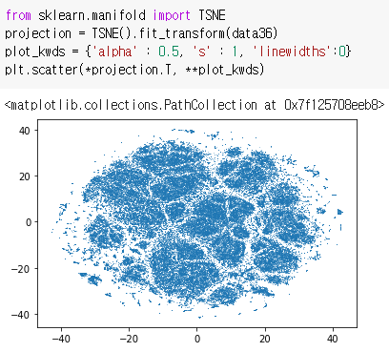
차원 축소
Airbnb로 돈 벌기 : 어디가 좋을까?
36 차원으로 축소된 데이터를 t-SNE 기법으로 한번 더 축소하여
2차원의 데이터 셋을 얻음
Notes:
앞으로 이걸 가지고 클러스터링을 할것입니다

Slide 14
클러스터링 및 시각화
Airbnb로 돈 벌기 : 어디가 좋을까?
BIRCH
클러스터 모양
클러스터 개수 지정
메모리
효율성
Notes:
Birch를 선택하게 된 배경

Slide 15
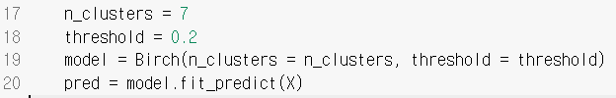
클러스터링 및 시각화
Airbnb로 돈 벌기 : 어디가 좋을까?
n_clusters : 클러스터의 개수
threshold : 새 샘플과 가장 가까운 서브 클러스터를 병합하여 얻은 서브 클러스터의 반경
반경이 threshold보다 크면 새 서브 클러스터가 시작된다.

Slide 16
클러스터링 및 시각화 – 검증
Airbnb로 돈 벌기 : 어디가 좋을까?
325 차원 -> 2 차원으로 축소된 데이터가 원본의 특성에 맞게 잘 분류되었는가?
무조건 같은 클러스터에 있어야하는 숙소의 쌍, 절대 같은 클러스터에 있지 않아야 하는 숙소의 쌍을 만들어 이들이 제대로 분류되었는지 확인
Cosine similarity를 이용하여 임의의 두 숙소의 유사도 확인
유사도 > 0.999 : positive pair (960쌍)
유사도 < -0.75 : negative pair (1271쌍)
클러스터링 완료 후, Pair들이 분류된 결과를 토대로 정확도 계산
Notes:
클러스터링이 잘 되었는지 확인하기 위한 우리의 방법 소개
이 두 숙소는 무조건 같은 클러스터에 있어야해!!!
이 두 숙소는 절대 같은 클러스터에 있으면 안돼!!
의 리스트를 뽑아서 클러스터링 후 정말 그렇게 됐는지 확인
만약에 네거티브 페어는 왜 기준이 -0.75밖에 안되냐고 물어보면 완전히 반대되는 데이터를 찾기 힘들었고 -0.75라는 유사도도 같은 클러스터에 있기엔 충분히 낮은 유사도라고 판단했습니당..

Slide 17
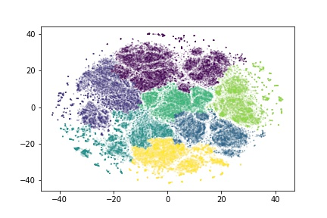
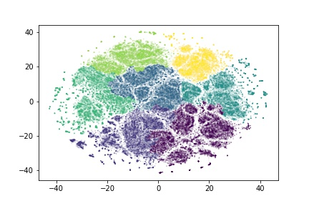
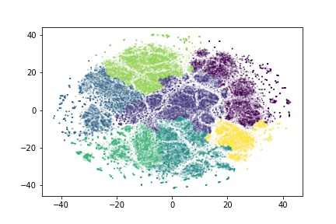
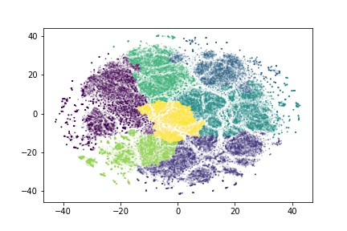
클러스터링 및 시각화
Airbnb로 돈 벌기 : 어디가 좋을까?
n_clusters : 7, threshold : 0.2
정확도 : 1.0
n_clusters : 7, threshold : 0.3
정확도 : 0.9995
7,0.3
n_clusters : 7, threshold : 0.4
정확도 : 0.9982
n_clusters : 7, threshold : 0.5
정확도 : 1.0
Notes:
<적당한 파라미터 찾기>
클러스터링하기 전에 시각화된 데이터를 보고 이것을 7개의 클러스터로 나누기로 결정.
높은 정확도들을 보여준다 → 365->2차원으로 줄일 때 원본 데이터의 특성이 잘 유지 되었구나..
첫번째 그림과 네번째 그림의 정확도는 같지만 시각화 결과를 보면 1번이 원래 경계대로 잘 나눠져있음 그래서 1번 선택 ㅎㅎ

Slide 18
Airbnb로 돈 벌기 : 어디가 좋을까?
클러스터링과 시각화 엔진
결과 분석
Notes:
각 클러스터의 컬럼별 평균값들을 각 클러스터를 대표하는 특징들로 하여 결과 분석

Slide 19
결과 분석
Airbnb로 돈 벌기 : 어디가 좋을까?
Notes:
7개의 클러스터를 가장 먼저 평점에 따라 살펴보았다

Slide 20
결과 분석
Airbnb로 돈 벌기 : 어디가 좋을까?
상위그룹 1, 5, 2
Notes:
오늘 발표에서는 평점이 좋은 상위 세 그룹을 집중적으로 살펴보겠다

Slide 21
결과 분석 – 상위 그룹 1 vs 5 vs 2
Airbnb로 돈 벌기 : 어디가 좋을까?
Notes:
1,5,2번 순서대로 평점 1,2,3위
가격이 비싸지만 상위 그룹에 속하는 2번그룹. 비싼데 왜 인기가 많을까????????//(1~7 전체에서 2번그룹이 제일비쌈!!!!!)
2번 그룹은 뭐가 다르길래?? → 2번 그룹 정체 찾아내기

Slide 22
결과 분석 – 상위 그룹 1 vs 5 vs 2
Airbnb로 돈 벌기 : 어디가 좋을까?
Notes:
2번 그룹은 방이 크다

Slide 23
결과 분석 – 상위 그룹 1 vs 5 vs 2
Airbnb로 돈 벌기 : 어디가 좋을까?
Notes:
대체로 어메니티 구비율은 평점순대로 1,5>2인 경향이 있음.
2번 그룹의 정체를 찾기 위해 2번그룹이 다른 그룹들에 비해 특히 많이 갖고 있는 어메니티들을 표시해 봣다.
“비치 에센셜 (비치 타월, 비치볼 등등)”
(대체적으로 1,5>2인거 확인시켜주고 형광펜만 읽어주고 빠르게 넘어가세용)

Slide 24
결과 분석 – 상위 그룹 1 vs 5 vs 2
Airbnb로 돈 벌기 : 어디가 좋을까?
Notes:
대체로 어메니티 구비율 1,5>2
빠르게 넘어가ㅣㄱ
“케이블티비”

Slide 25
결과 분석 – 상위 그룹 1 vs 5 vs 2
Airbnb로 돈 벌기 : 어디가 좋을까?
Notes:
대체로 어메니티 구비율 1,5>2
형광펜 읽어주고 빠르게 넘어가
“가족/아이 친화적, 숙소 부지 내 무료주차, 체육관”

Slide 26
결과 분석 – 상위 그룹 1 vs 5 vs 2
Airbnb로 돈 벌기 : 어디가 좋을까?
Notes:
대체로 어메니티 구비율 1,5>2
“옥외에 설치된 온수 욕조＂

Slide 27
결과 분석 – 상위 그룹 1 vs 5 vs 2
Airbnb로 돈 벌기 : 어디가 좋을까?
Notes:
대체로 어메니티 구비율 1,5>2
“오븐, 발코니, 풀장＂

Slide 28
결과 분석 – 상위 그룹 1 vs 5 vs 2
Airbnb로 돈 벌기 : 어디가 좋을까?
Notes:
대체로 어메니티 구비율 1,5>2
“티비”

Slide 29
결과 분석 – 상위 그룹 1 vs 5 vs 2
Airbnb로 돈 벌기 : 어디가 좋을까?
2번 그룹
비싸다
방이 크다
TV, 풀장, 오븐, 옥외 온수 욕조, family/kids friendly, 숙소 부지 내 무료 주차, 발코니 등의 어메니티 비율 높음
가족 여행객 대상의 숙소 그룹임을 알 수 있다.
Notes:
아, 2번그룹은 가족여행 숙소였구나!

Slide 30
결과 분석 – 상위 그룹 1 vs 5 vs 2
Airbnb로 돈 벌기 : 어디가 좋을까?
엄격한 취소 정책
비싼 가격
Notes:
빡센 취소정책 & 비싼 가격 & 상대적으로 낮은 어메니티 구비율임에도 불구하고 인기가 좋음

Slide 31
결과 분석 – 상위 그룹 1 vs 5 vs 2
Airbnb로 돈 벌기 : 어디가 좋을까?
2번 그룹 - 가족 여행객 대상의 숙소
비싸다
다른 상위 그룹에 비해 상대적으로 낮은 어메니티 구비율
엄격한 취소 정책
개인 여행객 그룹인 1, 5번 그룹에 비해 돈을 더 쓰고, 숙소 서비스에 비해 만족도가 높다.
가족 여행객을 타겟으로 하자!
Notes:
1,5,2 그룹을 비교함으로써 우리의 타겟을 누구로 하는게 유리할지 알게되었습니다!

Slide 32
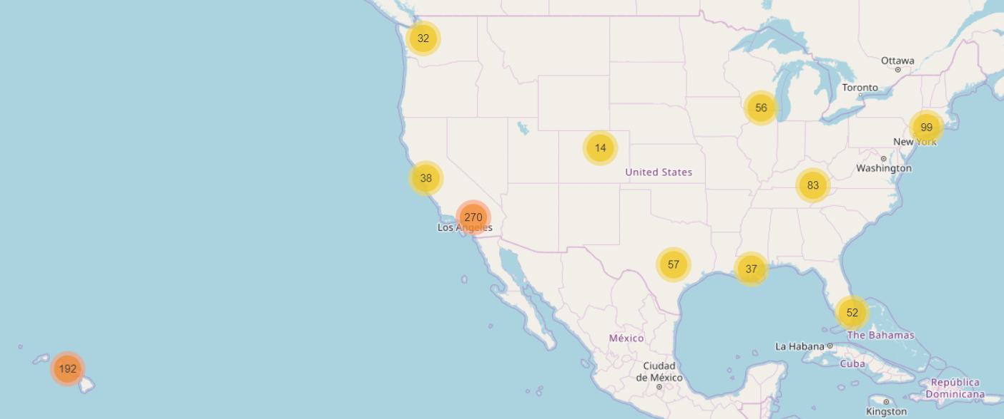
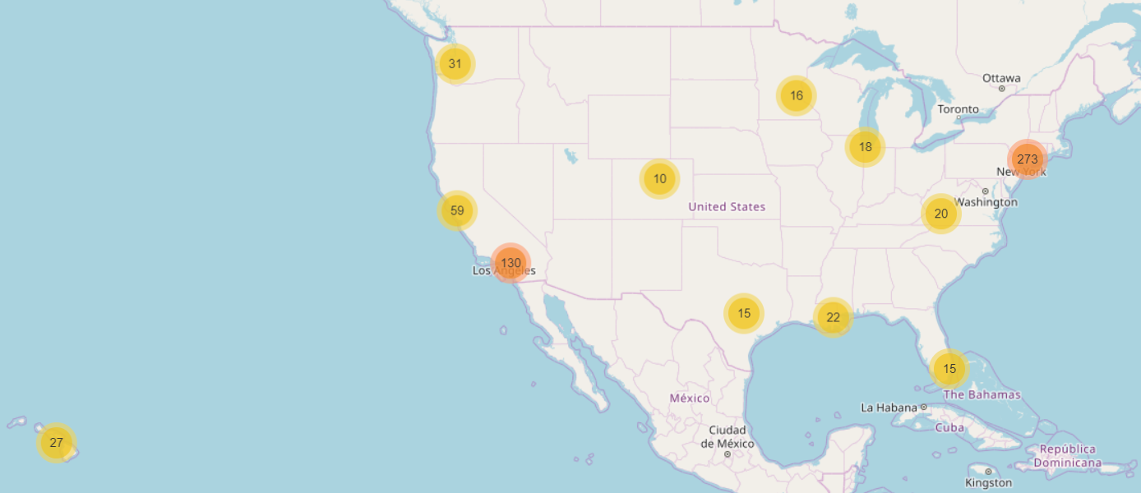
결과 분석 – 상위 그룹 1 vs 5
Airbnb로 돈 벌기 : 어디가 좋을까?
1번
하와이에 위치한 숙소가 많은
1번 그룹
5번
뉴욕에 위치한 숙소가 많은
5번 그룹
Notes:
비슷한 인원을 수용(4.05명, 3.79명)하고 평점이 좋은 두 그룹을 비교해보자

Slide 33
결과 분석 – 상위 그룹 1 vs 5
Airbnb로 돈 벌기 : 어디가 좋을까?
아파트 비율이 높은
5번 그룹
숙소가 작은 5번 그룹
Notes:
숙소가 작고 아파트비율이 아주 높은 5번 그룹 (높은 인구 밀도 때문에 뉴요커들은 주로 아파트에 많이 거주한다. + 하우스보다 싼 가격)

Slide 34
결과 분석 – 상위 그룹 1 vs 5
Airbnb로 돈 벌기 : 어디가 좋을까?
Notes:
1,5는 대체로 어메니티 경향이 비슷하지만 차이가 많이 나는 부분을 표시해 보았다
“욕조＂

Slide 35
결과 분석 – 상위 그룹 1 vs 5 vs 2
Airbnb로 돈 벌기 : 어디가 좋을까?
Notes:
“숙소 부지 내 무료주차, 정원/뒤뜰＂

Slide 36
결과 분석 – 상위 그룹 1 vs 5
Airbnb로 돈 벌기 : 어디가 좋을까?
5번 그룹은 월 리뷰 수에 비해 평점이 낮으므로
지속적인 인기를 보장받기 어렵다.
Notes:
월 리뷰 수는 숙소 이용자 수로 봐도 될듯하다
평점이 낮은데 높은 이용자 수가 계속 유지 될 수 있을까?
->1번(의 위치)을 벤치마킹하자. 이용자 수에 비해 평점이 높으므로 성장을 더 기대할 수 있음ㅎ

Slide 37
결과 분석 – 상위 그룹 1 vs 5
Airbnb로 돈 벌기 : 어디가 좋을까?
5번 그룹
작은 숙소
욕조, 숙소 부지 내 무료 주차, 정원/뒤뜰 등의 어메니티 구비율 낮음
뉴욕의 높은 인구 밀도의 영향을 받은 것으로 예상
고객 만족도가 상대적으로 낮고, 지속적인 인기를 보장받기 어려움
뉴욕의 Airbnb 호스트가 되는 것은 리스크가 있음
Notes:
숙소의 특징들이 높은 뉴욕 집값의 영향을 받은 모습이다
1,5를 비교해봄으로써 우리가 운영할 숙소의 위치에 대한 힌트를 얻게 되었습니다
‘집값이 너무 비싼 뉴욕은 피하자＇

Slide 38
Airbnb로 돈 벌기 : 어디가 좋을까?
클러스터링과 시각화 엔진
결론

Slide 39
결론
Airbnb로 돈 벌기 : 어디가 좋을까?
타겟 : 가족 여행객
2번 그룹 숙소 제공자는 1, 5번 그룹에 비해 1.5배 많은 인원을 수용해야 하지만 2배 더 높은 가격을 받을 수 있음
돈을 더 쓰고, 서비스에 비해 높은 만족도 보임
숙소 유지를 위한 비용과 노력이 적음
위치 : 하와이
부지가 넓은 곳에 숙소 마련 (주차장, 발코니 등 제공)
전세계에서 손꼽히는 자연 경관
Notes:
어메니티 좀 덜 준비하고 취소정책 까다롭게 해도 가족여행객들은 만족도가 높다 → 숙소 유지에 드는 비용과 노력이 적은거 강조. 돈도 더 받을수있음
부지 넓은 곳에 숙소 지어서 주차장 만들고 티비 갖다놓고 좀 하면 힘들게 관리할 필요 없이 돈 벌 수 있을것~~
하와이는 인구밀도가 낮다. 땅값이 비싸서 초기 투자 비용은 높지만 워낙 인기있는 관광지이고 분석 결과를 토대로 가족여행객을 받는다면 숙소 유지가 쉬울 것으로 예상됨

Slide 40
Airbnb로 돈 벌기 : 어디가 좋을까?
클러스터링과 시각화 엔진
감사합니다

